Slide 1
星座・星をもっと知ろう
〇 昔の星座(ざ)を調べてみよう
いて座やふたご座など、たん生日やうらないに使われる12星座やオリオン座。今、地球から見える星々をつなげて形作る星座は国際天文学連合（IAU）により1922年に全天で88星座にせい定されました。
それまでは国や地いきによって同じ星をつなげて作られる星座でも名前がちがったり、ちがう星をつなげてべつの形・名前で伝わっているものがありました。
またそれらは昔からつたわる神話や物語から作られた星座も多くありました。
昔にはどんな星座があったのか、その形や名前を調べてみましょう。
そしてその星座がどんな話、由来から作られたかも調べてみましょう。
舵星
北きょく星を見つけるのに目じるしとして知られているおおぐま座の一部、「北斗(と)七星」。この「北斗七星」という名前は中国由来の名前として知られています。それとは別に人々のくらしからつけられたぎょ業に使う船の「舵(かじ)星」や生活用具の「つるかけ」など日本由来の名前もあります。
このように同じ星座でも地いきやしょく業によって、よばれ方がちがうのものもあります。
つるかけ
© 国立天文台

Slide 2
〇 調べた星座について書いてみよう
調べた星座が星をどのようにつなげて、どんな形をしているか、実さいに書いてみよう
星座の名前：
この星座はどんな物語から作られたか、もしくは何のために形作られたか、調べたことを書いてみよう
（わくの中に入らない時は、べつの紙にまとめてみよう）
© 国立天文台

Slide 3
〇今の星座と見比べてみよう
調べた星座に使われている星やつなげ方が今はどんな星座なのか書いてみよう
星座の名前：
昔と今で、星座を形作る星やつなげ方で何が違うのか、書いた絵を見比べて、違うところ、同じ所を見つけてみよう

Slide 4
〇 今の星座と見くらべてみよう
調べた星座が今の星座と形や名前を実さいに見くらべてみましょう
昔
今
名前：
名前：
昔と今で、星座を形作る星やつなげ方で何がちがうのかを見つけてみましょう
© 国立天文台

Slide 5
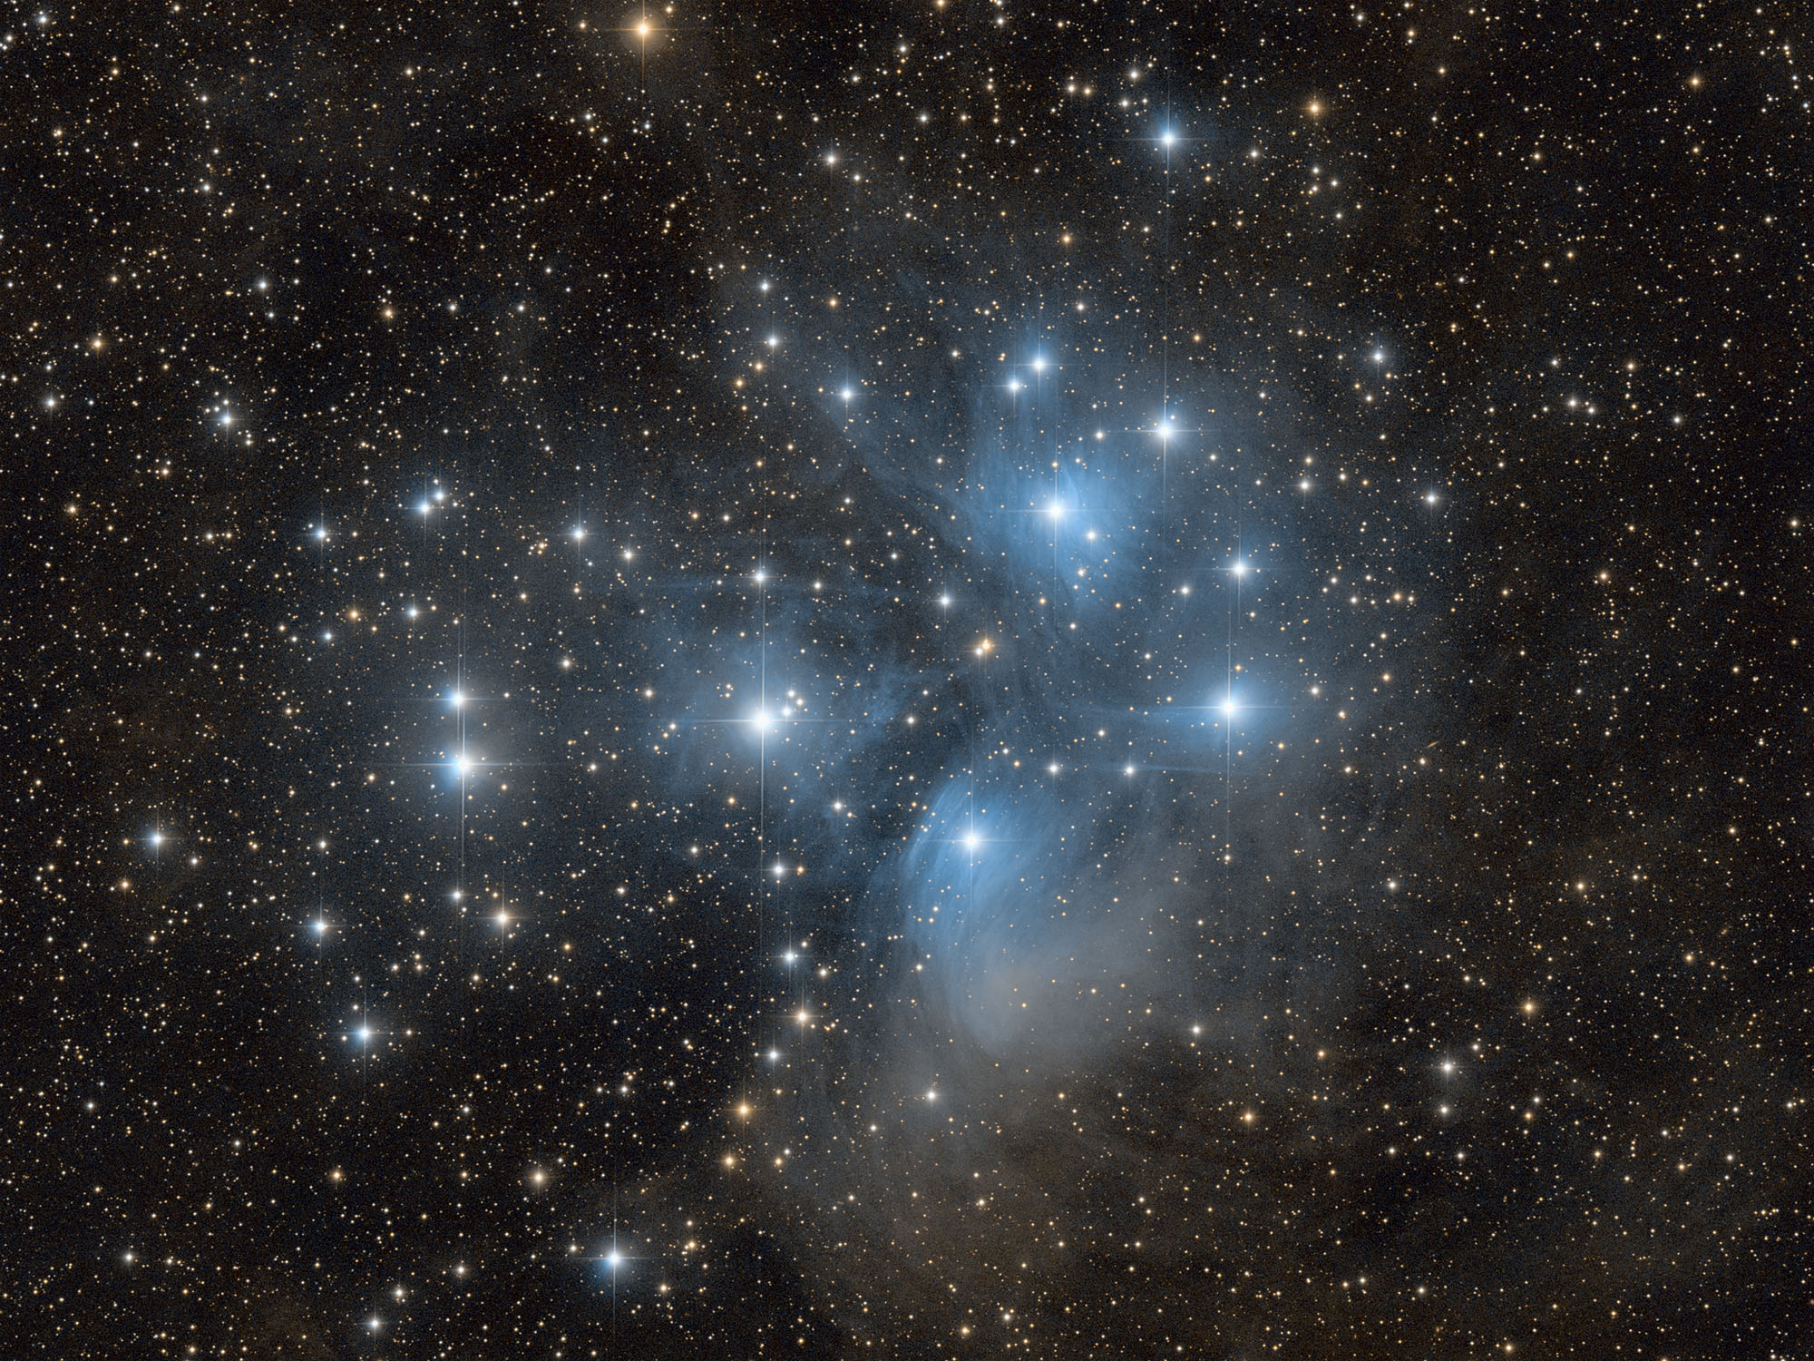
〇 はっ展：星の今昔を知ろう
げんざいの星座の一部をつなげて、べつの星座として表したもの他に、一つの星や一か所に集まっている星々に今とはちがう名前がついているものもあります。
たとえばおうし座の中の一つ、プレアデス星だん（M45）は中でも有名な星です。
日本では清少納言（せいしょうなごん）がかいたことで有名な『枕草子(まくらのそうし)』にも「すばる」という名前で出てきます。中国では「昴宿（ぼうしゅく）」という名前がついていたり、ギリシャ神話から「セブンシスターズ（7姉妹）」ともよばれています。
また日本国内でも、沖縄地方では「群れ星（むりかぶし）」という名前でよばれていたりと、地いきどく自の名前がついていたりもします。
プレアデス星だん
むりかぶし
昴宿
セブンシスターズ
すばる
© 国立天文台

